Slide 1
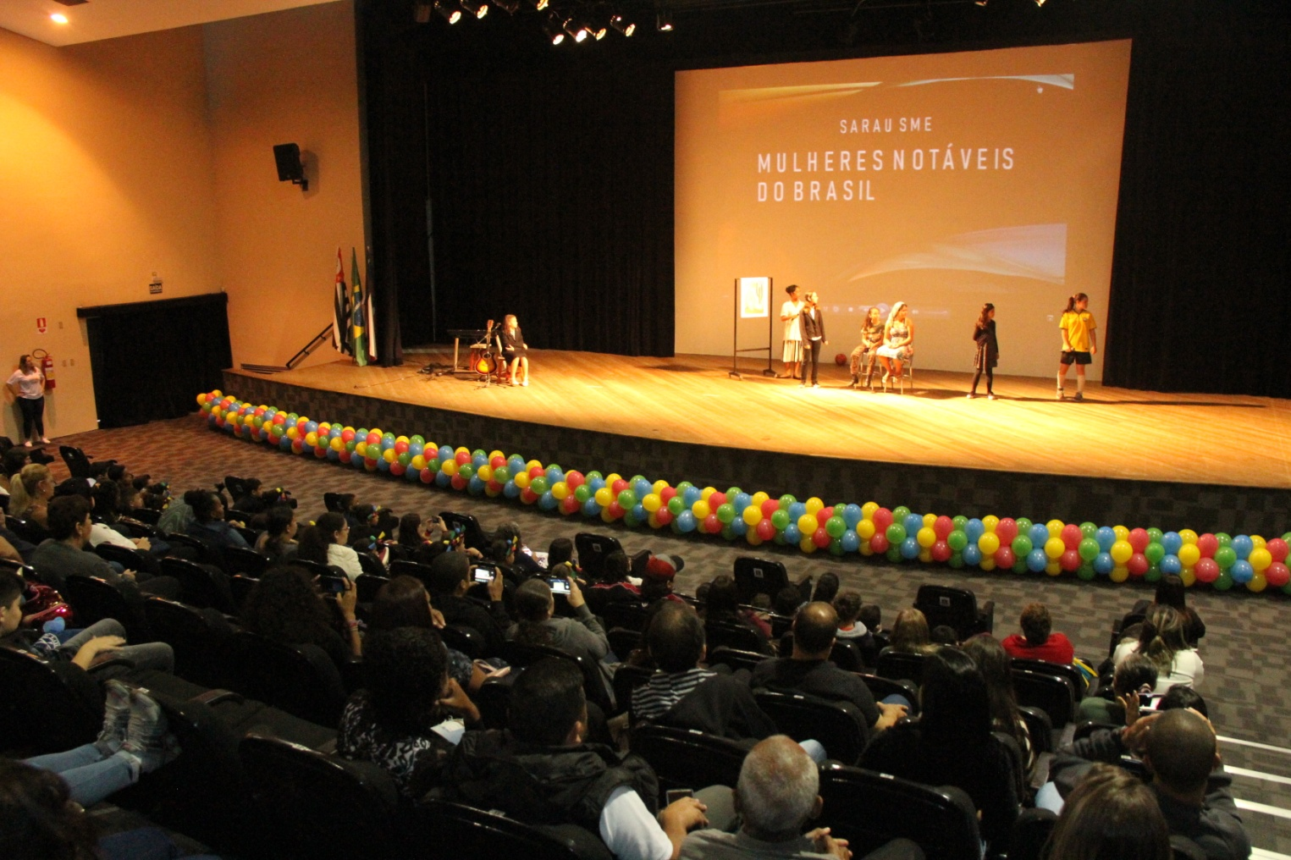
A arte e o tempo para elas
E.M. Dr. Isidoro Boucault
Por: Mônica Felismino
Apresentação da turma no sarau municipal de mulheres notáveis

Slide 2
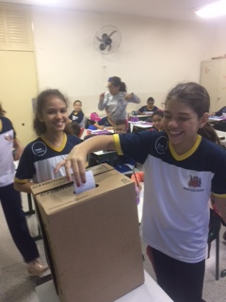
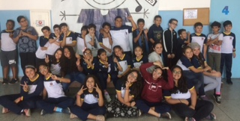
O projeto
A escola
Todos os anos, o corpo docente da escola pesquisa e seleciona temas para desenvolvimento de projetos. A partir do tema, cada professor desenvolve com a turma o formato e a disciplina em que trabalharão. O tema para 2020 foi: a presença das mulheres na sociedade.
Fachada da E. M. Dr.º Isidoro Boucault – Mogi das Cruzes – São Paulo
As turmas
As turmas dos 5º Anos escolheram a disciplina de arte após uma votação entre os alunos em que o professor apresentava como poderíamos desenvolver o tema nas mais diferentes esferas do conhecimento.
A turma
Alunas votando em componente curricular
O projeto tornou-se uma necessidade com a frequente reclamação das meninas na dificuldade de participação nos esportes, nos comentários pejorativos e na diversidade de estímulos artísticos presentes na turma.
Turma 5º Ano B

Slide 3
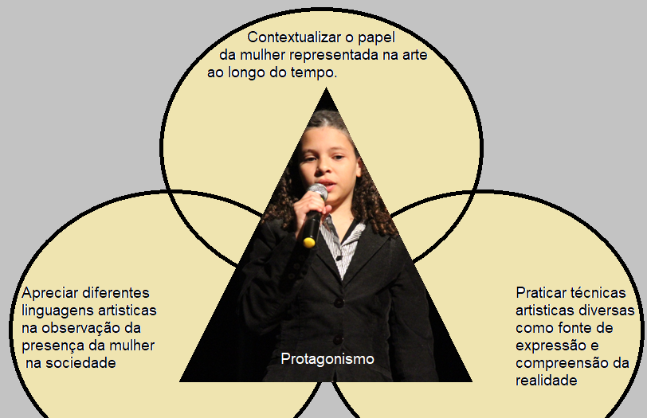
Objetivo geral
Proporcionar ao aluno seu reconhecimento como agente de seu meio, posicionando-se e tomando decisões baseadas em pesquisas, empatia e colaboração, assumindo por meio da arte um protagonismo que seja capaz de mobilizar seus colegas e sua comunidade.
Planejamento inicial
Aluna Isabela Martos em apresentação do projeto para a comunidade

Slide 4
Os resultados
Dentre muitas informações obtidas nesse processo, vale destacar:
Só haviam experimentado giz de cera e lápis de cor
Não reconheciam arte como forma de protesto.
65% dos alunos desenhavam animes
Um terço da sala tocava algum instrumento musical
Todos ouviam músicas todos os dias..
A avaliação diagnóstica
A avaliação diagnóstica foi realizada com o foco na percepção em quais linguagens artísticas estavam mais acostumados e em que profundidade já haviam experimentados outros estímulos em arte.
Objetivos específicos:
Apropriar-se de um conjunto de procedimentos e técnicas que permitam se manifestar sobre seus sonhos, anseios, questionamentos, indignações e inquietações;
Conhecer e valorizar as manifestações artísticas que expressam sonhos, anseios, questionamentos e indignações.
Construir diálogos e trabalhos em equipe baseados na empatia e na colaboração

Slide 5
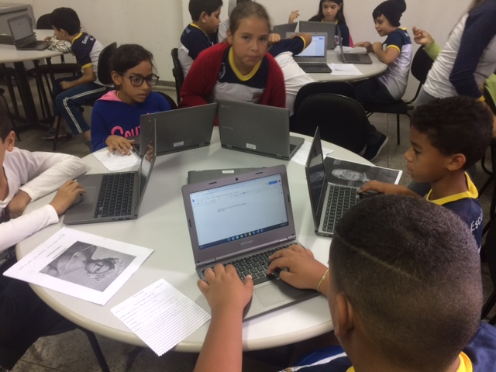
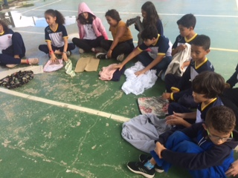
Desenvolvimento
Crítica
Conhecer a arte como uma forma de expressão.
Interdisciplinaridade com a matéria de história e laboratório de informática
Semana de arte moderna
Festival de música durante a ditadura militar
Movimento Grafite em São Paulo.
Alunos utilizando o laboratório de informática para pesquisas de movimentos artísticos e obras.
Fruição
O deleite artístico oportunizou aos alunos a sensibilização com músicas diversas com representações femininas bem como obras de artes plásticas e texturas causando curiosidade.
Experimentação em texturas de tecidos.

Slide 6
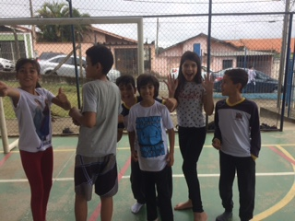
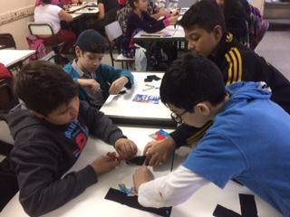
Estesia
Criação
Iniciamos com a observação das expressões faciais tanto em arte (neste caso o teatro) como no cotidiano das crianças. Realizamos os jogos de expressões com cenas sem diálogos e apenas expressões. Tarefa que gerou muita emoção e descoberta em como o corpo fala.
Foram ofertados diferentes momentos de criação artística, individual e coletiva nas diferentes esferas. Foram três estações artísticas: Música, Teatro e Artes visuais.
Cada estação oferecia ao aluno diferentes desafios, antes das atividades combinávamos os critérios e o tempo para execução.
Alunos na quadra fazendo jogos de expressões
Alunos na oficina de criação de Abayomis

Slide 7
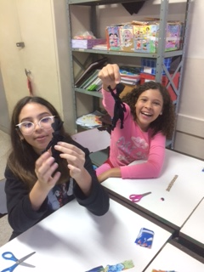
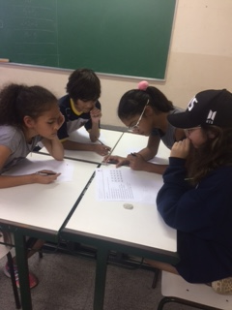
Estações de aprendizagem
As estações de aprendizagem foram circuitos desenhados a partir de experimentações técnicas artísticas que ao passo que era apresentado cada material ou desafio o foco estava na criação do aluno nas diferentes linguagens. Isso contribuiu para que a sensibilização e demais formas de expressão estive em foco.
Alunas na estação artes visuais - tecidos
Grupo na estação musical - paródias

Slide 8
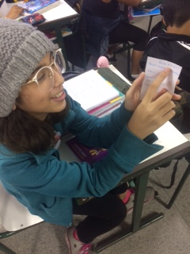
Expressão
Reflexão
Com a análise do papel social da mulher do passado ao presente, os alunos construíram seus posicionamentos e argumentos em diferentes abordagens, na música em paródias, em artes visuais em obras com cenas do cotidiano, no teatro nas construções de peças e como finalização no reconhecimento das figuras femininas importantes no cotidiano.
Em cada linguagem artística trabalhada, eram ofertada vivências, expressões e características de cada uma, enriquecendo o repertório, vocabulário, disponibilizando oportunidades para a expressão no processo de exteriorizar o que cada alunos sente.
Apresentação do grupo nas interpretações musicais
Aluna construindo argumentação sobre as mulheres do bairro

Slide 9
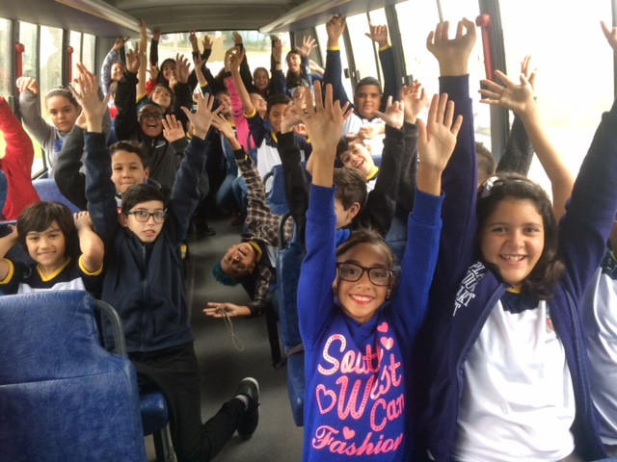
Espaços
Para além da sala de aula que previa duas aulas semanais em um universo de sete meses. As atividades do projeto puderam ser exploradas em outras aulas como arte e Língua Portuguesa nos espaços comuns como pátio, laboratório de informática e visita a museu.
Visita a Pinacoteca Municipal na exposição: “Olhares Femininos”

Slide 10
Seleção de amostra de conteúdos
Obras artísticas apresentadas:
A leiteira de Vermee de Delfit
Vênus do Espelho de Rubens
Gabrielle, Jean und em Madchen de Renoir
O jogo de Xadrez de Sofonista Anguissola
Mãe alimentando a criança
Musicas apresentadas:
Mãe de Emicida
Ai que saudades da Amélia de Mario Lago
Desconstruindo a Amélia de Pitty
Maria da Vila Matilde de Elza Soares
Curta metragem
Vida Maria de Marcio Ramos
Teatro
As Cangaceiras , Dramaturgia de Newton Moreno
Biografias de 12 artistas brasileiras e
Biografia de 35 mulheres inspiradoras.

Slide 11
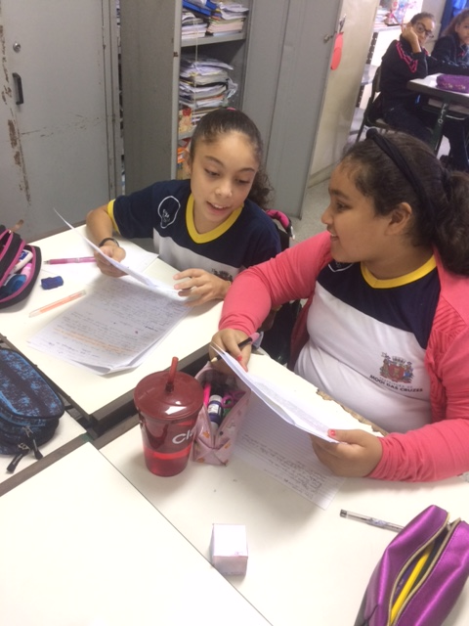
Avaliação
Cada etapa de desenvolvimento do projeto contou com uma avaliação, os critérios e rubricas de avaliação foram esclarecidos e construídos com os alunos e ofereciam um momento de reflexão em cada uma delas. Essa prática foi essencial para que o desenvolvimento do projeto pudesse cuidar do processo e não produto final.
Alunas discutindo critérios de avaliação em grupos

Slide 12
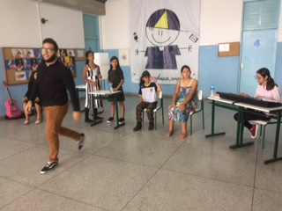
Participação da equipe escolar no projeto.
O projeto contou com a participação da equipe escolar em diferentes momentos sejam eles de apoio na condução das atividades e visitas como também na participação dos ensaios, construção de figurino e colaboração na construção de cena.
Ensaio teatral com o apoio do funcionário da escola no posicionamento da turma

Slide 13
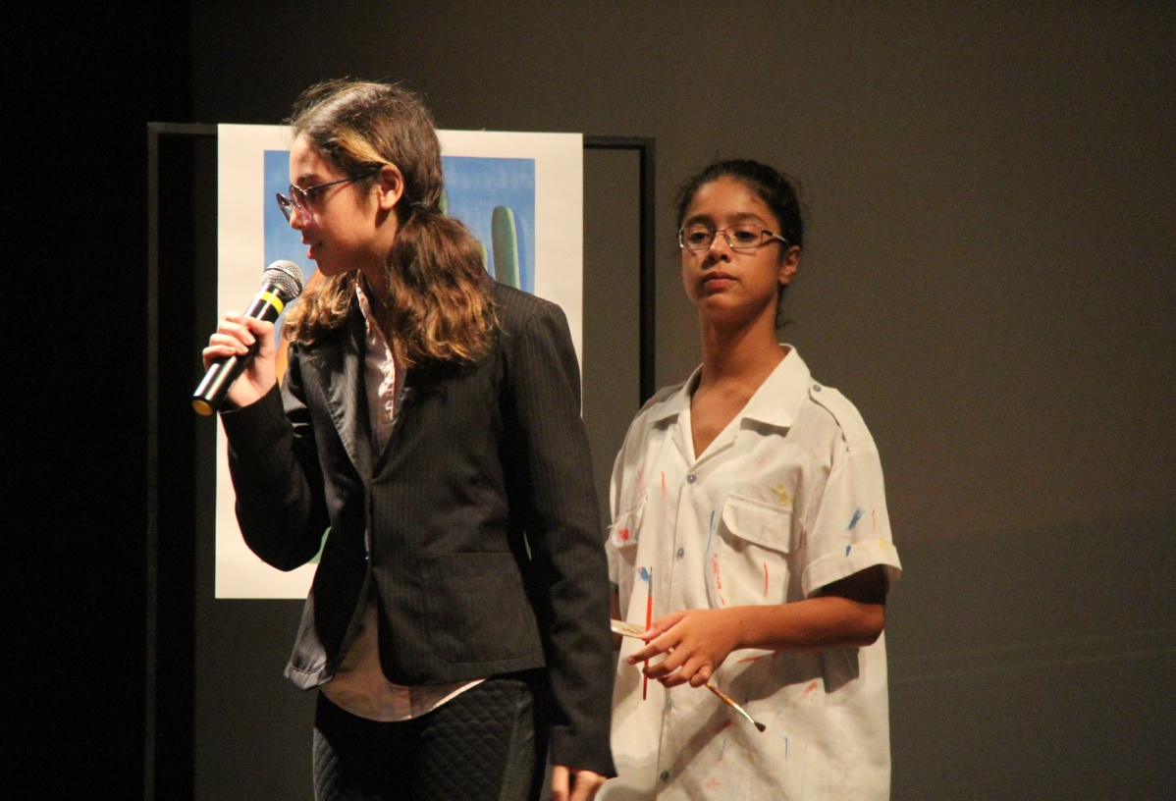
Participação de um sarau municipal
Durante o ano a Secretaria Municipal de Educação da cidade lançou um Sarau com o tema de Mulheres Notáveis em que as escolas inscreviam trabalhos para a apresentação. Nos Inscrevemos em duas modalidades: Artes visuais e teatro e com alegria fomos selecionado nas duas.
Aluna interpretando Chiquinha Gonzaga e Tarsila do Amaral

Slide 14
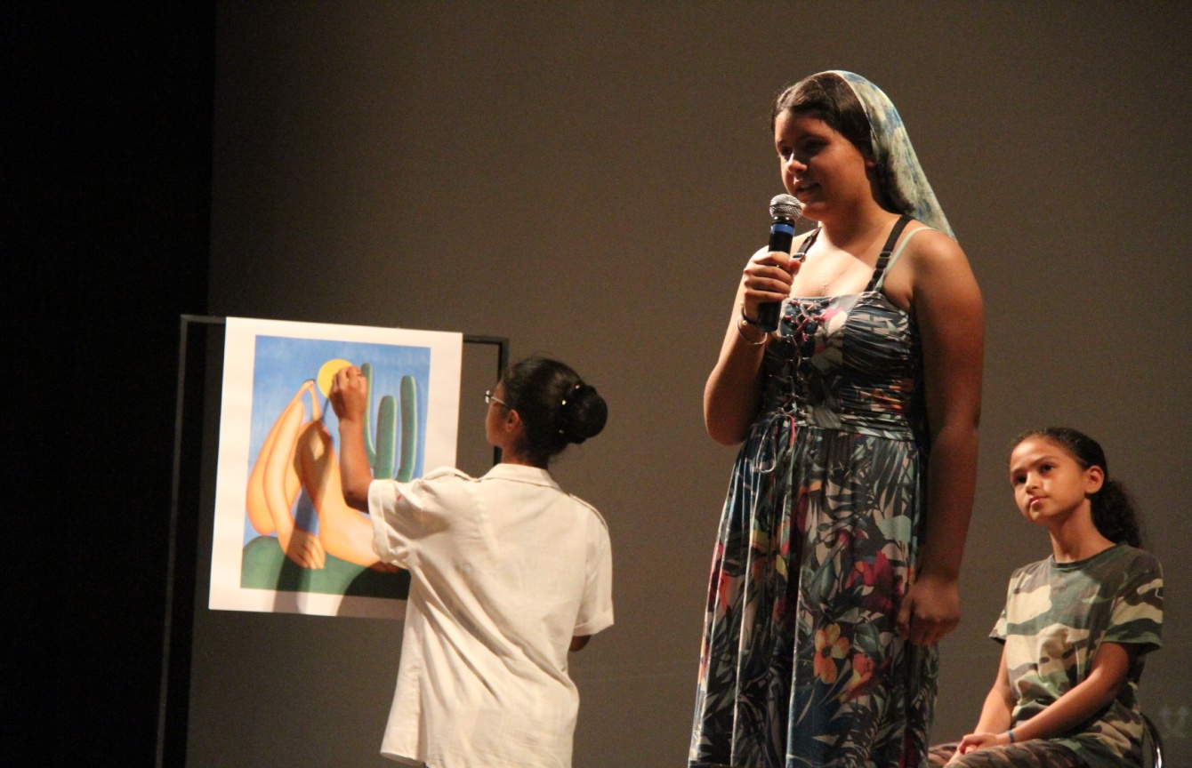
Alunas interpretando Dandara, Anita Garibaldi e Tarsila do Amaral

Slide 15
Referências bibliográficas
BARBOSA, Ana Mae E CUNHA, Fernanda Pereira. A abordagem triangular no ensino das artes e culturas visuais. Editora Cortez. 2010.
DEWEY, John. Arte como experiência. Editora Martins Fonte. 2010.
BRASIL, Ministério da Educação. Base Nacional Comum Curricular. 2018. Componente de arte. Disponível em: http://basenacionalcomum.mec.gov.br/ Acesso em 15 de Julho de 2020.

